Slide 1





Seminář pro žadatele výzvy MAS AKTIVIOS z operačního programu zaměstnanost
Podpora SOC. A NÁVAZNÝCH SLUŽEB II.
MAS Aktivios, z.s.
5. 2. 2019 v Nezdicích

Slide 2
Harmonogram semináře
Základní informace o výzvě (včetně vymezení oprávněných žadatelů)
Podmínky realizace podporovaných aktivit
Způsob hodnocení a výběru projektů
Obecně k předkládání projektů
Dotazy

Slide 3

ZÁKLADNÍ INFORMACE O VÝZVĚ

Slide 4
VÝZVA – ZÁKLADNÍ INFORMACE
Číslo výzvy MAS | 773/03_16_047/CLLD_16_01_118
Název výzvy MAS | Výzva MAS Aktivios – podpora sociálních a návazných služeb – II.
Druh výzvy MAS | Kolová
Určení z hlediska konkurence mezi projekty v rámci výzvy MAS | Otevřená

Slide 5
VÝZVA – ZÁKLADNÍ INFORMACE
Datum vyhlášení výzvy MAS | 15. 12. 2018
Datum zpřístupnění žádosti o podporu | 15. 12. 2018, 8:00 hodin
Datum zahájení příjmu žádostí o podporu | 15. 12. 2018, 8:00 hodin
Datum ukončení příjmu žádostí o podporu | 30.4. 2018, 12:00 hodin
Maximální délka, na kterou je žadatel oprávněn projekt naplánovat | 36 měsíců
Nejzazší datum pro ukončení fyzické realizace projektu | 31. 12. 2022

Slide 6
VÝZVA – ZÁKLADNÍ INFORMACE
Podporované aktivity v rámci výzvy:
• Sociální služby
• Další programy a činnosti v rámci sociálního začleňování

Slide 7
VÝZVA – ZÁKLADNÍ INFORMACE
Podporované sociální služby:
• odborné sociální poradenství - § 37,
• terénní programy - § 69,
• sociálně aktivizační služby pro rodiny s dětmi - § 65,
• raná péče - § 54,
• kontaktní centra - § 59,
• nízkoprahová zařízení pro děti a mládež - § 62
• sociální rehabilitace - § 70,

Slide 8
VÝZVA – ZÁKLADNÍ INFORMACE
Podporované sociální služby:
• sociálně terapeutické dílny - § 67,
• služby následné péče - § 64,
• podpora samostatného bydlení - § 43,
• osobní asistence - § 39,
• odlehčovací služby - § 44

Slide 9
VÝZVA – ZÁKLADNÍ INFORMACE
Další programy a činnosti v rámci sociálního začleňování:
a) programy prevence a řešení problémů v sociálně vyloučených lokalitách,
b) podpora mladým lidem ze sociálně znevýhodněného prostředí,
c) podpora aktivit pro osoby s chronickým duševním onemocněním a jejich rodinné příslušníky,
d) podpora aktivit pro osoby ohrožené závislostmi na návykových látkách, včetně gamblingu a PC hrách
e) podpora probačních a resocializačních programů pro osoby s alternativními tresty a opouštějícími zařízení pro výkon trestu odnětí svobody,
•

Slide 10
VÝZVA – ZÁKLADNÍ INFORMACE
Další programy a činnosti v rámci sociálního začleňování:
f) motivační programy přispívající k sociálnímu začlenění nebo k prevenci sociálního vyloučení,
g) podpora neformální a sdílené péče, včetně domácí paliativní péče ( na podporu pečujících osob, ale i pro osoby potřebné)
h) aktivity zaměřené na předcházení ekonomické nestability,
i) podpora aktivit zaměřených na rozvoj sociálního / dostupného / podporovatelného /prostupného bydlení,
•

Slide 11
VÝZVA – ZÁKLADNÍ INFORMACE
Další programy a činnosti v rámci sociálního začleňování:
j) aktivity podporující mimosoudní způsob řešení konfliktů v oblasti bydlení a pracovně právních vztahů
k) podpora aktivit místních samospráv při optimalizaci zajištění činností a výkonu sociální práce na svém území (včetně podpory výkonu sociální práce obcí)
Doplňkově – podpora aktivit na vzdělávání pracovníků
•

Slide 12
VÝZVA – ZÁKLADNÍ INFORMACE
Cílové skupiny:
• Osoby sociálně vyloučené a osoby sociálním vyloučením ohrožené
• Osoby se zdravotním postižením
• Osoby s kombinovanými diagnózami
• Osoby žijící v sociálně vyloučených lokalitách
• Bezdomovci a osoby žijící v nevyhovujícím nebo nejistém ubytování
• Oběti trestné činnosti

Slide 13
VÝZVA – ZÁKLADNÍ INFORMACE
Cílové skupiny:
• Osoby pečující o jiné závislé osoby
• Osoby ohrožené předlužeností
• Osoby ohrožené domácím násilím a závislostmi
• Osoby opouštějící institucionální zařízení
• Osoby ohrožené vícenásobnými riziky
• Sociální pracovníci
• Pracovníci v sociálních službách
• Neformální pečovatelé a dobrovolníci působící v oblasti sociálních služeb a sociální integrace

Slide 14
VÝZVA – ZÁKLADNÍ INFORMACE
Oprávnění žadatelé
• Obce
• Dobrovolné svazky obcí
• Organizace zřizované obcemi
• Nestátní neziskové organizace
• Obchodní korporace
• OSVČ
• Poradenské a vzdělávací instituce
• Poskytovatelé sociálních služeb
• Školy a školská zařízení

Slide 15
VÝZVA – ZÁKLADNÍ INFORMACE
Alokace výzvy MAS
• Finanční alokace výzvy (rozhodná pro výběr projektů k financování): 5.070.000 CZK
Maximální a minimální výše celkových způsobilých výdajů projektu
• Minimální výše celkových způsobilých výdajů projektu: 400.000,- CZK
• Maximální výše celkových způsobilých výdajů projektu: 2 500.000,- CZK

Slide 16
Podmínky realizace podporovaných aktivit

Slide 17
PoDMÍNKY REALIZACE
Sociální služby – podpora určena pouze na
• Registrované soc. služby podle zákona č. 108/2006 Sb. a zároveň jsou součástí sítě soc. služeb v krajském střednědobém plánu rozvoje soc. služeb Plzeňského kraje (popř. obce)
• Poskytované pouze soc. služby terénní a ambulantní formou
- Jako pobytové budou podporovány jen odlehčovací služby a krizová pomoc dle § 44 a § 60 zákona č. 108/2006 Sb., o sociál. službách
Mohou být zahrnuty náklady na povinné celoživotní vzdělávání pracovníků poskytovatele soc. služeb.

Slide 18
PoDMÍNKY REALIZACE
Další programy a činnosti v rámci sociálního začleňování
Jedná se o programy a činnosti se společensky prospěšnýn charakterem ( nikoli komerčním) – musí mít příznivý dopad na osoby z cílových skupin v území MAS.
Jedná se o programy a činnosti nad rámec základních činností sociálních služeb - nelze podporovat programy, které mají charakter sociální služby, avšak nejsou jako sociální služba registrovány.

Slide 19
PoDMÍNKY REALIZACE
V této výzvě nebudou podporovány následující aktivity:
• Volnočasové aktivity
• PC/jazykové kurzy jako samostatný projekt
• Osvětová činnost/kampaně jako samostatný projekt
• Tvorba komplexních vzdělávacích programů včetně e-learningových kurzů
• Všeobecné psychologické poradenství, pokud nebude součástí komplexní poradenské práce s účastníkem projektu
• Zahraniční stáže

Slide 20
PoDMÍNKY REALIZACE
V této výzvě nebudou podporovány následující aktivity:
• Vzdělávání členů realizačního týmu s výjimkou:
1. vzdělávání realizačního týmu - sociálních pracovníků v souladu se zákonem č. 108/2006 Sb., o sociálních službách, a to maximálně v rozsahu 24 hodin za kalendářní rok
2. vzdělávání realizačního týmu - pečujících osob.
Potřebnost vzdělávacích aktivit zdůvodní žadatel v projektové žádosti.

Slide 21
PoDMÍNKY REALIZACE
Další podmínky
Při realizaci projektů lze kombinovat zajištění soc. služeb a dalších programů. Z popisu projektu však musí být zřejmé, které činnosti spadají do daného druhu aktivity a stejně tak musí být náklady na jednotlivé typy aktivit odděleny v rozpočtu projektu.

Slide 22
PoDMÍNKY REALIZACE
Další podmínky
V případě zaměření projektu na poskytování soc. služeb v kombinaci s jinou aktivitou uvede žadatel v projektu soc. službu vždy v rámci samostatné aktivity projektu.
V případě více druhů poskytovaných sociálních služeb v rámci projektu budou tyto popsány vždy v samostatných aktivitách (nikoliv v rámci jedné aktivity).
Pro každou sociální službu (každý identifikátor služby) uvedenou v projektu žadatel zároveň zpracuje samostatnou Přílohu č. 4 - Údaje o sociální službě.

Slide 23
PoDMÍNKY REALIZACE
Další podmínky
V případě služeb obecného hospodářského zájmu (soc. služby a podpora sociálního bydlení) nejsou způsobilým výdajem výdaje investičního charakteru spojené s nákupem dlouhodobého (hmotného i nehmotného) majetku. Uznatelným výdajem jsou pouze odpisy dlouhodobého hmotného a nehmotného majetku používaného pro účely projektu ( max. objem investičních nákladů – 50% na celkových přímých způsob. nákladech)

Slide 24
PoDMÍNKY REALIZACE
OBECNÉ PODMÍNKY OPZ:
• Pravidla pro žadatele a příjemce v rámci OPZ (Obecná a Specifická část pravidel)
Pravidla a další dokumenty a příručky na http://www.esfcr.cz/, resp. http://www.esfcr.cz/dokumenty-opz

Slide 25
HODNOCENÍ A VÝBĚR PROJEKTŮ

Slide 26
HODNOCENÍ A VÝBĚR PROJEKTŮ
HODNOCENÍ A VÝBĚR PROJEKTU
• Kontrola přijatelnosti a formálních náležitostí manažery MAS
• Věcné hodnocení projektů výběrovou komisí MAS
• Schválení výběru projektu výborem MAS
• Oznámení o výběru či nevýběru projektu v MAS
• Předání vybraných projektů a závěrečná kontrola MPSV
Podrobněji vč. hodnotících kritérií viz Příloha č. 1 výzvy

Slide 27
Projektová žádost v IS KP14+

Slide 28
Podání projektové žádosti v opz
Zřízení elektronického podpisu a datové schránky
Registrace do systému IS KP14+
Vyplnění žádosti o podporu
Finalizace žádosti o podporu
Podepsání a odeslání žádosti o podporu
Notes:
Nutné mít kvalifikovaný elektronický podpis (např. PostSignum České pošty) - platnost certifikátu je 1 rok.
Nutnost mít aktivní datovou schránku.

Slide 29
Podání projektové žádosti v opz
PORTÁL IS KP14+
Produkční (ostré) prostředí (slouží pro realizaci OP, zadávají se pouze ostrá data)
  https://mseu.mssf.cz
Technická podpora IS KP14+ v rámci OPZ
  iskp@mpsv.cz
  Provozní doba: v pracovních dnech od 8:00 do 16:00 hod. Reakci na váš požadavek garantujeme do 4 hodin v rámci provozní doby technické podpory od obdržení požadavku. Dotazy zaslané mimo provozní dobu budou řešeny nejpozději následující pracovní den.
Edukační video
  http://www.strukturalni-fondy.cz/cs/Jak-na-projekt/Elektronicka-zadost/Edukacni-videa
  PŘÍRUČKY OPZ
  http://www.esfcr.cz/dokumenty-opz
  Pokyny k vyplnění žádosti o podporu v IS KP14+ (v aktuálním vydání)
Notes:
Veškeré žádosti se zasílají jen v elektronické podobě prostřednictvím aplikace IS KP14+.
Nevyžaduje instalaci do PC
Postupovat podle Pokynů k vyplnění Žádosti o podporu
Prostřednictvím IS KP14+ se předkládají také Zprávy o realizaci projektu
- do 30 pracovních dnů po ukončení každého monitorovacího období (zpravidla 6 měsíců)

Slide 30
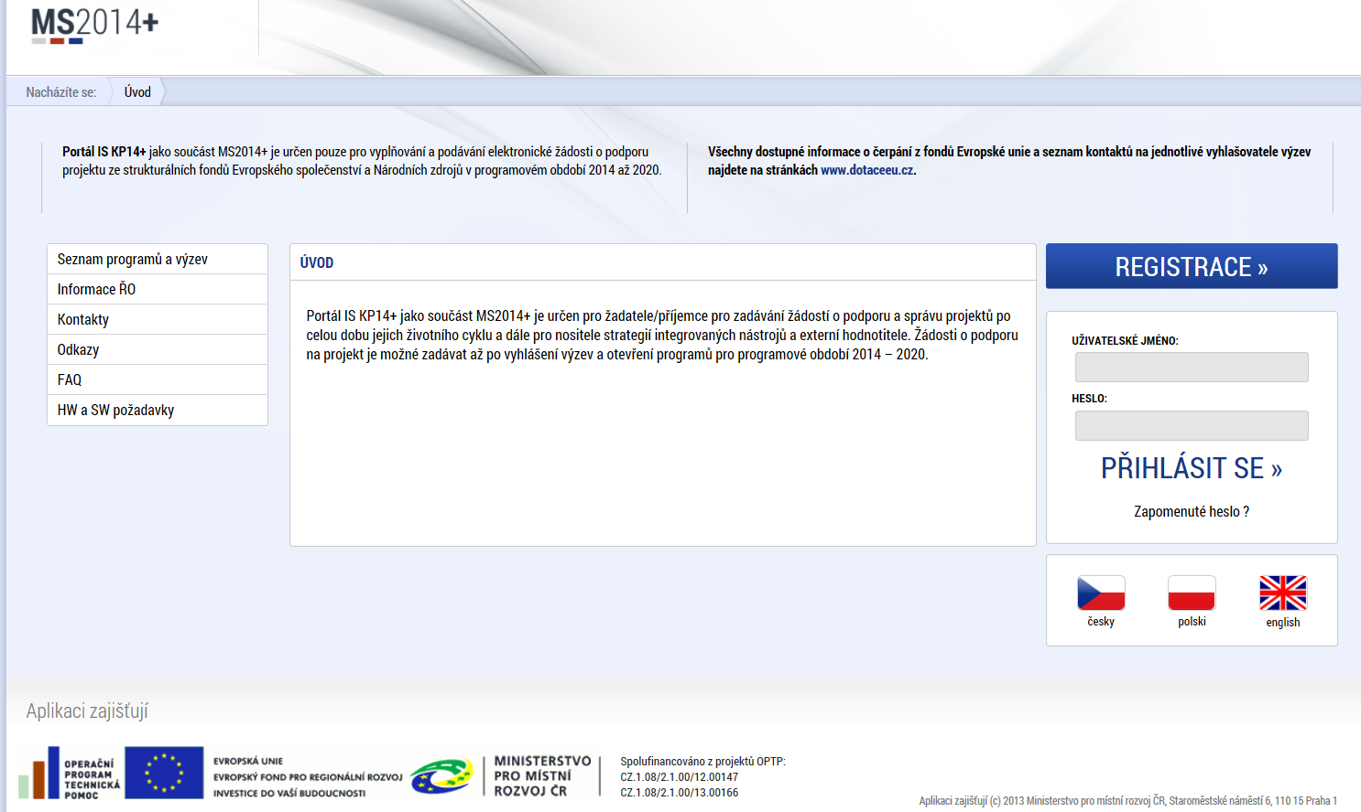
Titulní obrazovka Is kp14+
Notes:
Prostředí MS2014+ má 2 části:
1. Pro externí uživatele: IS KP14+ (do externích patří žadatelé/příjemci, externí hodnotitelé)
2. Pro interní uživatele: CSSF14+
Do IS KP14+ se lze registrovat bez překážek, CSSF14+ je pouze pro absolventy školení - před přidělením přístupu MMR ověřuje vazbu osoby na daný OP
Pro oboje existují vždy:
1. Ostré prostředí
2. Referenční (mělo by kopírovat ostrou verzi, slouží pro simulaci ze strany ŘO aj.)
3. Testovací (slouží k přípravě rozvoje – před nasazením na referenční a ostrou)
Registrace uživatelů IS KP14+
Vyplnění: Jméno, Příjmení, Datum narození, E-mail, Telefon, Heslo
Systém zašle kód na zadané telefonní číslo
Po zadání kódu z SMS zprávy do registračního formuláře v IS KP14+ dochází k zaslání aktivačního linku na e-mail
Po kliknutí na aktivační link zasílá systém na email uživatelské jméno (vychází z jména a příjmení)

Slide 31
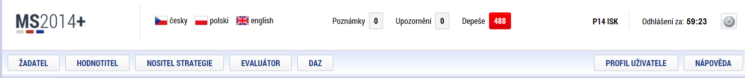

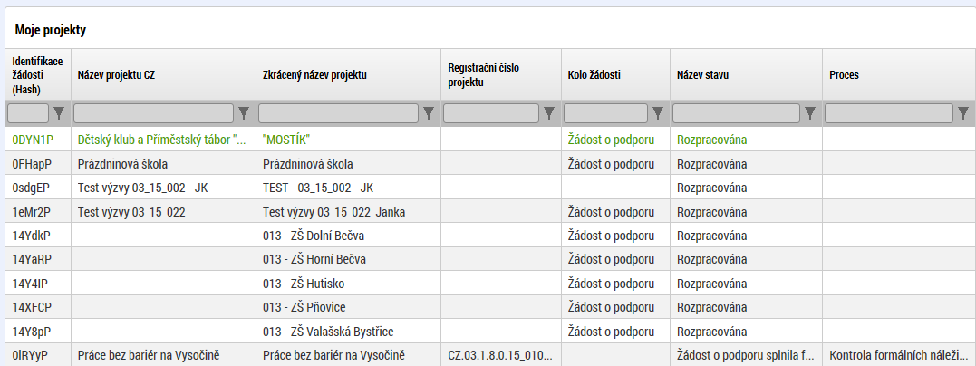
Základní menu
  Žadatel
  Hodnotitel
  Nositel strategie
  Evaluátor

Slide 32


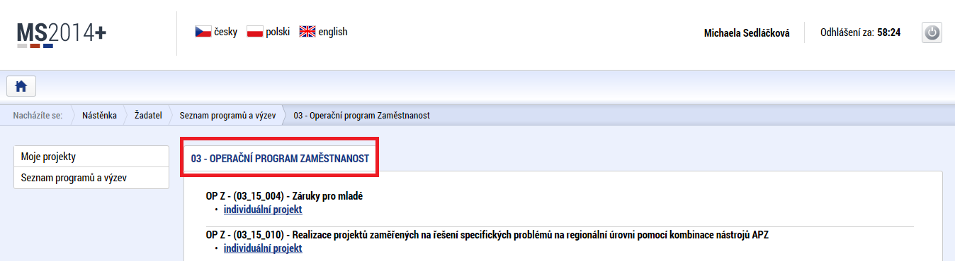
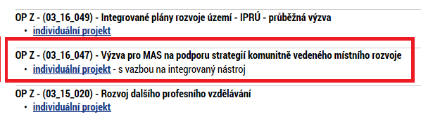
Vytvoření nové žádosti
Nová žádost
Seznam programů a výzev (uživatel vybere správný OP)
Otevřené výzvy (uživatel vybere Výzvu pro MAS č. 03_16_047 a klikne na modrý odkaz individuální projekt)
Notes:
Žadatel musí jít vždy přes výzvu ŘO a konkrétní výzvu MAS volí až na žádosti.
Žadatel – Operační program – Výzva ŘO – otevře se nová žádost – a zde na záložce výzvy MAS vyberete konkrétní výzvu MAS

Slide 33
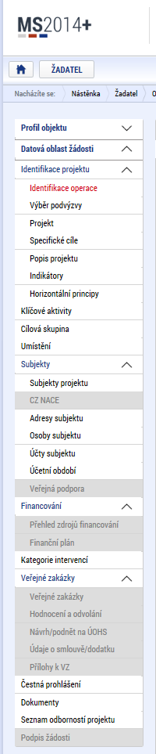
Pravidla pro vyplňování žádosti
Uživatel vyplňuje záložky postupně (!!!) podle navigačního menu v levé části obrazovky.
Jednou vepsaná data se propisují do dalších záložek, či umožní zaktivnění některých neaktivních záložek.
UKLÁDAT!!! každou vyplněnou záložku, či delší textové pole před jeho opuštěním uložte.
Pravidlo:
  Žlutě podbarvená pole = povinná
  Šedivě podbarvená pole = volitelná
  Bíle podbarvená pole = vyplňuje systém
Seznam jednotlivých záložek žádosti
Pomocí šipek možno seznam
rozbalovat či zabalovat
Šedivé záložky nejsou přístupné
  Zpřístupní se podle dat vyplňovaných během žádosti
  Nebo nejsou podle zadaných dat povinná
Možnosti vyplnění jednotlivých polí na záložkách
  Text, číslo, datum
  Výběr s rozbalovacího seznamu, kalendáře
  Checkboxy
  Výběr ze seznamu
  a přesunutí
  Nový záznam
Notes:
Pořadí vyplňování záložek není zcela individuální, u některých je nejprve nutné vyplnit nadřazený údaj v jiné části žádosti o podporu (do té doby je záložka šedě podbarvená).
Role uživatelů IS KP14+ ve vztahu k projektu: Editor, Čtenář, Signatář (vždy minimálně 1 osoba s touto rolí; pořadí signatářů se specifikuje v datech žádosti).
Není možné přidělit přístup někomu, kdo pro IS KP14+ neexistuje.
Správce přístupů je vždy jedním z editorů.

Slide 34
Prostor pro dotazy

Slide 35
Děkujeme za pozornost http://www.mas-aktivios.cz

